Slide 1

Trình bày: Âu Hồng Phúc
BÁNH TRÔI NƯỚC
- HỒ XUÂN HƯƠNG -

Slide 2

Tìm hiểu chung
Tác giả
Hồ Xuân Hương (? - ?)
Quê quán: Nghệ An.
Được mệnh danh là “Bà chúa thơ Nôm”.
Người phụ nữ có tài có sắc nhưng trong cuộc sống gặp nhiều trắc trở, khó khăn. Là một trong những người phụ nữ dám đứng lên khẳng định vẻ đẹp của người phụ nữ xưa, đấu tranh với xã hội phong kiến.
Hầu hết thi ca của bà theo dòng chảy chung đã thoát được các quan thniệm sáng tác cố hữu vốn đề cao niêm luật chặt chẽ để bộc lộ được tiếng nói của thời đại mình, có nhiều người cho rằng đặc sắc của thơ bà là "thanh anh tục tục” .

Slide 3

2. Tác phẩm
- Thể thơ : Thất Ngôn Tứ Tuyệt.
- Ý nghĩa nhan đề: Có hai lớp nghĩa
+ Nghĩa đen : Đề cập tới một món ăn quen thuộc, dân giã của nhân dân ta.
+ Nghĩa bóng: Đằng sau món ăn quen thuộc, dân giã đã khẳng định, đề cao, ca ngợi về vẻ đẹp hình thể phẩm chất của người phụ nữ thời xưa.
- Nhan đề bài thơ thể hiện chủ đề tác phẩm:
+ CĐTP: Ca ngợi vẻ đẹp của người phụ nữ
+ NDC: Bài thơ miêu tả quá trình làm bánh trôi. Đồng thời khẳng định ca ngợi vẻ đẹp, phẩm chất sắt son của người phụ nữ. Bài thơ còn bày tỏ lòng cảm thương, chân thành sâu sắc với số phận chìm nổi của Hồ Xuân Hương với người phụ nữ thời phong kiến.

Slide 4

Nghệ thuật:
+ Sử dụng hình ảnh so sánh, hình ảnh ẩn dụ
+ Ngôn ngữ bình dị
+ Thành ngữ: “ Ba chìm bảy nổi”
- Thể hiện tài năng, phong cách thơ của bà, là tiếng nói khát vọng giải phóng người phụ nữ trong xã hội xưa

Slide 5


Một số tác phẩm của Hồ Xuân Hương

Slide 6


Slide 7

Câu hỏi 1: Trong các tác phẩm sau đây, tác phẩm nào là của tác giả Hồ Xuân Hương? a. Bà Lang khóc chồng b.Tiếng gà trưa c. Khi con tu hú d. Từ ấy

Slide 8

Đáp án:
A. Bà Lang khóc chồng

Slide 9

Câu hỏi 2: Tục làm và cúng bánh trôi, ở miền bắc ta là vào ngày bao nhiêu, tháng bao nhiêu?
A. 13-3 âm lịch
B. 3-3 dương lịch
C. 13-3 dương lịch
D. 3-3 âm lịch

Slide 10
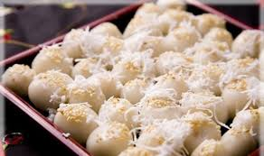
Đáp án:
D. Ngày 3- Tháng 3 Âm lịch

Slide 11

Câu hỏi 3: Bài thơ “Bánh trôi nước” thuộc thể thơ gì? Vì sao?

Slide 12
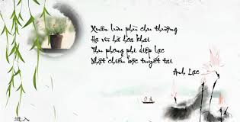
Đáp án:
- Thất Ngôn Tứ Tuyệt.
- Vì bài thơ là 7 chữ trên mọt dòng thơ và bài thơ có 4 câu thơ trong một bài thơ.

Slide 13

Câu hỏi 4: Hồ Xuân Hương được mệnh danh là gì?
A. Ông hoàng thơ tình Việt Nam
B. Bà chúa thơ Nôm
C. Ông hoàng thơ Nôm
D. Bà hoàng thơ “ thanh tục” Việt Nam

Slide 14
Đáp án:
B. Bà chúa thơ Nôm

Slide 15

Câu hỏi 5 :Chủ đề của tác phẩm là gì?
A. Quy trình làm bánh trôi
B. Nói về cuộc đời người phụ nữ
C. Ca ngợi vẻ đẹp của người phụ nữ

Slide 16

Đáp án:
C. Ca ngợi vẻ đẹp của người phụ nữ

Slide 17
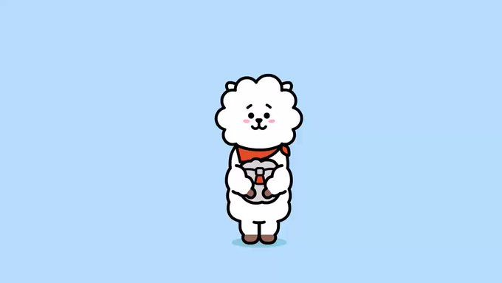
Câu hỏi 6:
Bà Hồ Xuân Hương có phải là 1 trong những người đứng lên khẳng định vẻ đẹp của phụ nữ không?

Slide 18

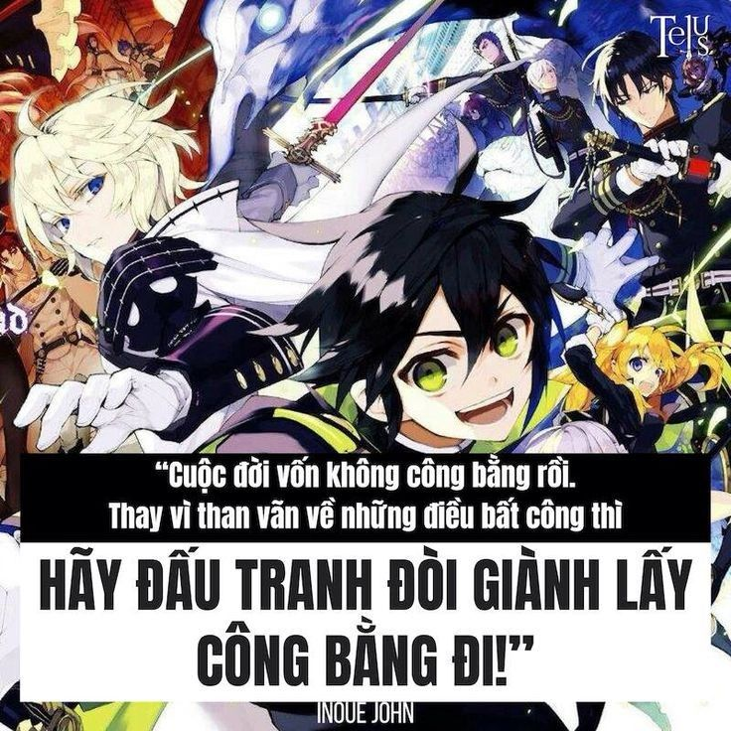
Đáp án: Có

Slide 19



